Slide 1

本教學投影片係屬教科書著作之延伸，亦受著作權法之保護。
請依出版社授權使用規範利用本教學資源，非經授權許可不得以影印、拷貝、列印等方法進行重製，亦不得改作、公開展示著作內容，亦請勿對第三人公開傳輸、散布。

Slide 2
普通物理學(第三版) 原著：Harris Benson
譯者：蔡政男、林燈河、陳國昭、
朱達勇、谷天心、徐植蔚、
鄭宜男

Slide 3
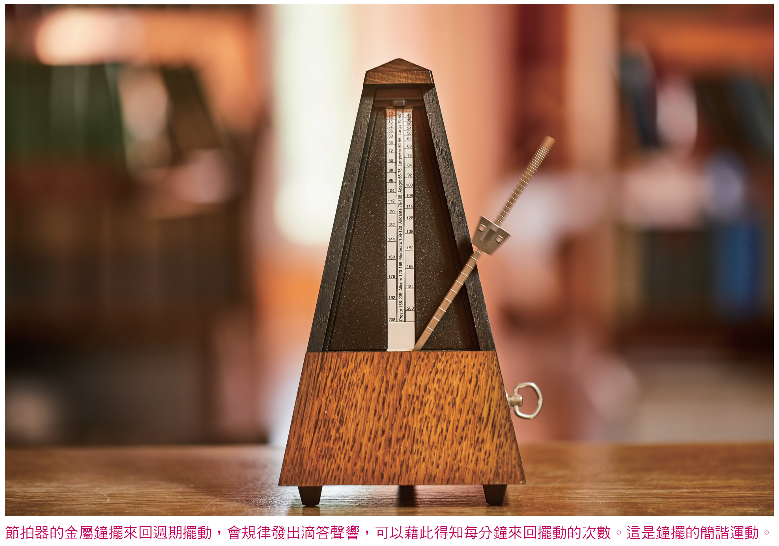
第 15 章 振盪

Slide 4
本章要點
簡諧振盪的振幅不變且週期與振幅無關。
當回復力和距平衡點的位移成正比，且方向相反時，此時產生簡諧運動。
動能及位能隨時間及位置的變化。
單擺、物理擺及扭擺的行為。

Slide 5
本章內容
15.1 簡諧振盪
15.2 彈簧－質點系統
15.3 簡諧運動中的能量
15.4 擺
15.5 阻尼振盪

Slide 6
15.1 簡諧振盪
任何運動，只要能在規律的時段裡重現，即稱為週期(periodic)運動。這些週期運動稱為振盪(oscillation)。
首先觀察振盪的人是伽立略。在比薩的大教堂中懸吊的燭台被拉至靠近一包廂後放開，之後它們便來回擺動了一段時間。有一次伽立略用他的脈博量測擺動的週期訝然發現，儘管其振盪幅度愈來愈小，然而每次擺動所需時間不變。

Slide 7
15.1 簡諧振盪
無任何能量損失的簡諧振盪(simple harmonic oscillation)，若有摩擦或其他機制使能量損耗，此稱為阻尼(damped)振盪。

Slide 8
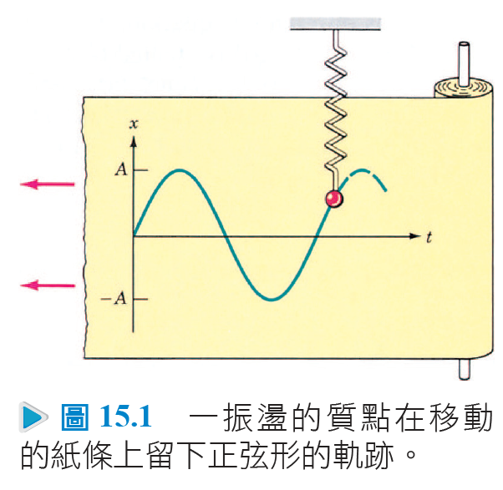
15.1 簡諧振盪
若無摩擦時，質點在兩極點 x = +A 到 x = −A 間振盪，A 稱為振盪的振幅(amplitude)。如圖 15.1所示，距平衡點位移為

Slide 9
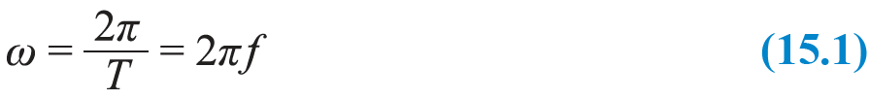
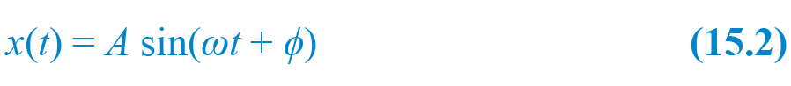
15.1 簡諧振盪
ω 以 rad/s 為單位稱角頻率(angular frequency)，而非角速度，因為它不是指某物理量的轉動。完成一週期需時 T 而相當於 2π 弳。因此，2π = ωT，或 其中 稱為頻率(frequency)，單位 s⁻¹ 或赫(hertz；Hz)。一般寫成

Slide 10
15.1 簡諧振盪
自變數 ωt + φ 稱為相位(phase)， 其中 φ 稱為相常數(phase constant)(或另稱相角)。
相位及相常數均以弳為單位。在系統中 A 及 φ 的值分別依某一時刻的 x 及速度 υ = dx/dt 的值來決定。

Slide 11
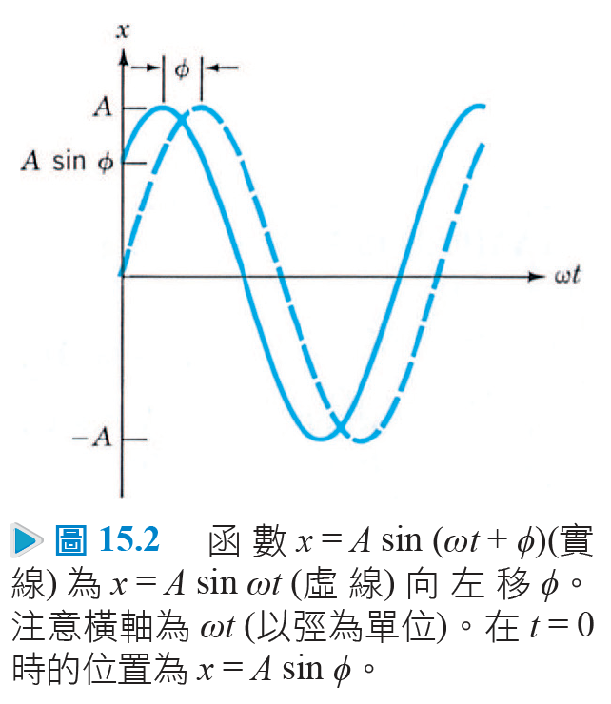
15.1 簡諧振盪

Slide 12
15.1 簡諧振盪
任何系統中某一物理量隨時間變化如 15.2 式所述時，即稱為一簡諧振子(simple harmonic oscillator)。
簡諧振子有下列性質：
振幅 A 為常數。振盪為「簡單的(simple)」。
頻率及週期與振幅無關：大振幅的振盪週期和小振幅的一樣等時(isochronism)性質。
隨時間變的物理量可以單一頻率的正弦函數表出。振盪為「和諧的(harmonic)」。

Slide 13
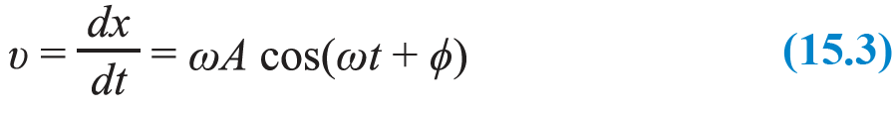
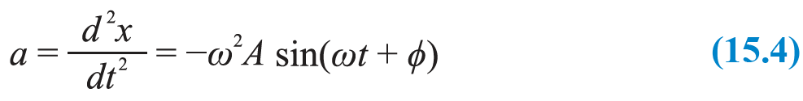
15.1 簡諧振盪
15.2 式的第 1、2 階導數為

Slide 14
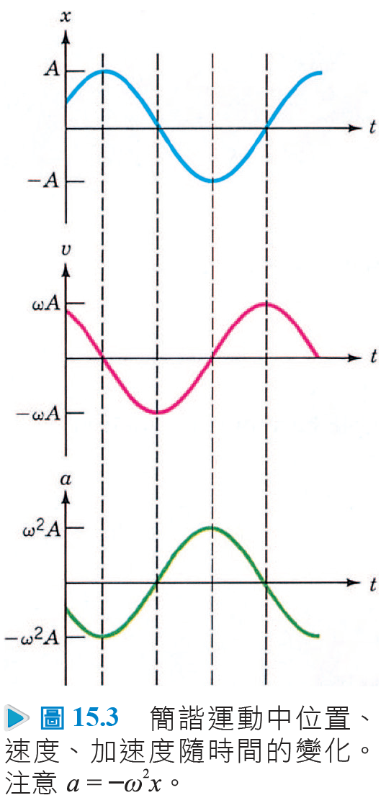
15.1 簡諧振盪
如圖 15.3 所示，在 x = 0 時速度為極值 υ = ± ωA，而當 x = ±A 時有加速度極值 a = ±ω2A。

Slide 15
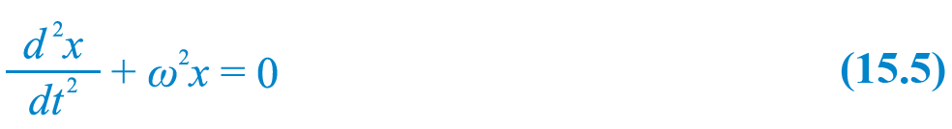
15.1 簡諧振盪
此微分方程式(differential equation)說明了所有的簡諧振盪，15.2 式為此微分方程式的一種解。
簡諧運動(simple harmonic motion；SHM)為簡諧振盪用在力學上的一個例子。要發生 SHM，要滿足三條件。首先要有穩定平衡點。第二，沒有能量損耗，例如：無摩擦。第三，可將 15.5 式寫為 a = −ω 2x 的形式，加速度正比於位移而反向。

Slide 16
例題 15.1
沿x 軸運動的質點位置函數x = 0.08 sin(12t + 0.3) m，其中t 以秒為單位。(a) 此運動的振幅及週期為何？ (b) 求t = 0.6 s 時的位置、速度、加速度。
解

Slide 17
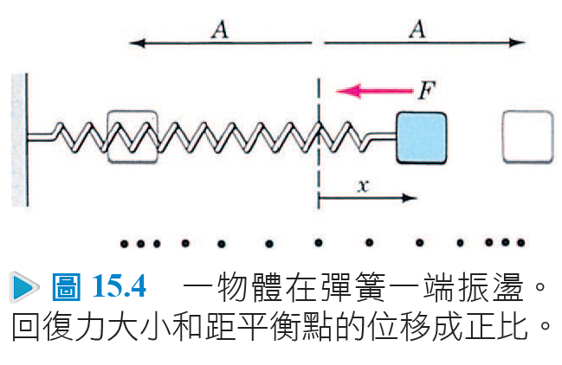
15.2 彈簧－質點系統
現在考慮物體連在一條無質量的彈簧一端時，振盪的動力方面問題，如圖 15.4。

Slide 18
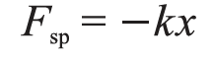
15.2 彈簧－質點系統
將物體視為質點並假設施於物體上的淨力只有彈簧的彈力，其大小由虎克定律得到： 其中 x 為距平衡點的位移。
當 x 為正，F_{sp} 為負，力指向左。當 x 為負，F_{sp} 為正，力指向正方。因此，力恆趨於使物體回到 x = 0 之處。

Slide 19
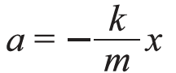
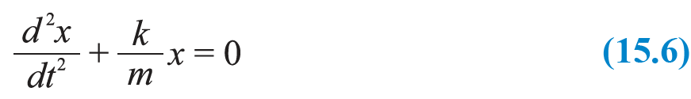
15.2 彈簧－質點系統
應用牛頓第二定律(F = ma)於此物體則為 −kx = ma，即
加速度和位移成正比而反向，如 SHM 所要求的。 因 a = d ²x/dt ² 可得

Slide 20
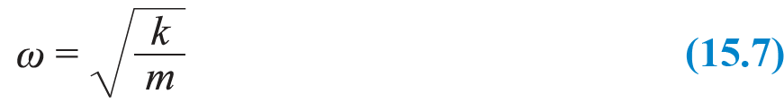
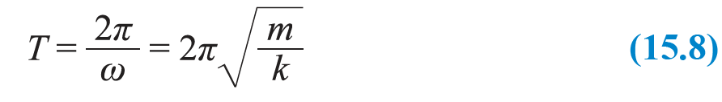
15.2 彈簧－質點系統
比較 15.6 式與 15.5 式，可看出彈簧－質點系統做簡諧運動，而其角頻率為
週期為
正如 SHM 的要求，週期與振幅無關。若給定一彈力常數，週期隨物體的質量增加。

Slide 21
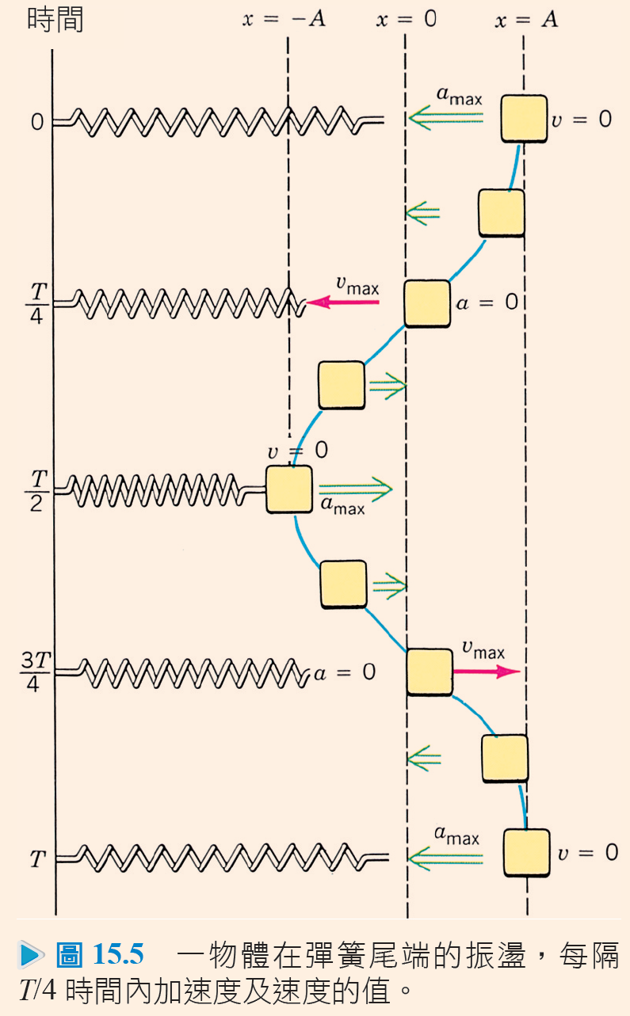
例題 15.2
一 k = 200 N/m 的彈簧連接著一 2 kg 物體。彈簧由被拉伸長 5 cm 處於 t = 0 時釋放。求：(a)位移對時間的函數；(b) 當 x = +A/2 時的速度；(c) 當 x = +A/2 時的加速度。
解

Slide 22
練習題1
(a) 利用(b) 部分來直接求 x = A/2 時的a；(b) 當 t = π/15 s 時物體所受的力為何？

Slide 23
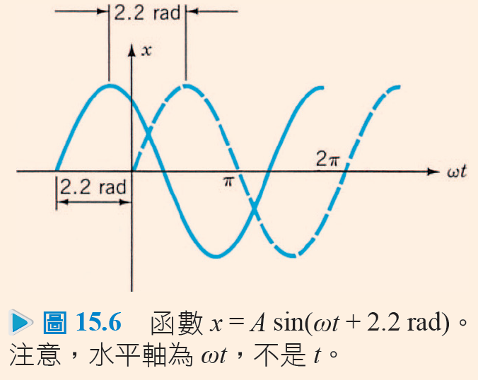
例題 15.3
在一彈簧–質點系統，m = 0.2 kg 且k = 5 N/m。當t = π/10 s，彈簧壓縮6 cm 且質點速度為 –40 cm/s。(a) 求位移對時間的函數；(b) 何時(t > 0) 是第一次速度值為正且為最大值的60% ？
解

Slide 24
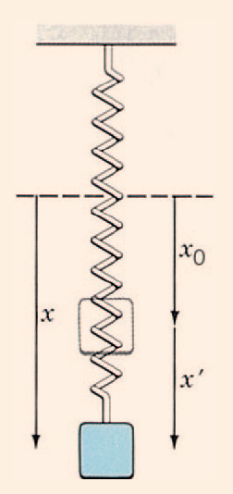
例題 15.4
證明如圖15.7 一吊在彈簧下的物體，會做簡諧運動。
解

Slide 25
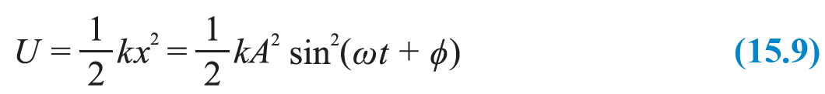
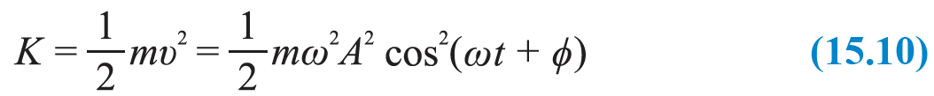
15.3 簡諧運動中的能量
理想彈簧所施的力是保守力，即在無摩擦下，物體－彈簧系統能量為一常數。因此我們可以由能量觀點來看此物體的運動。由 15.2 式，位能可表示為
由 15.3 式，動能為

Slide 26
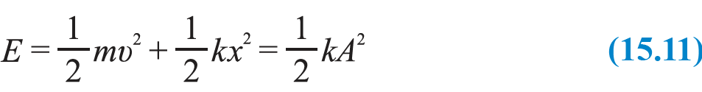
15.3 簡諧運動中的能量
因 ω² = k/m 且 cos² θ + sin² θ = 1，總力學能 E = K + U 為
簡諧振盪的總能量為常數且和振幅平方成正比。

Slide 27
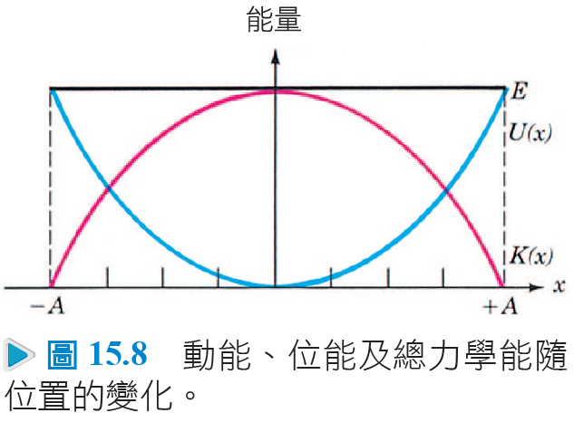
15.3 簡諧運動中的能量
簡諧振盪的總能量為常數且和振幅平方成正比。K 及 U 對 x 的變化如圖 15.8 所示。

Slide 28
15.3 簡諧運動中的能量
當 x = ±A，動能為零，而總能等於位能最大值， 。這兩點是 SHM 的轉向點。當 x = 0，U = 0，能量皆是動能；即 。

Slide 29
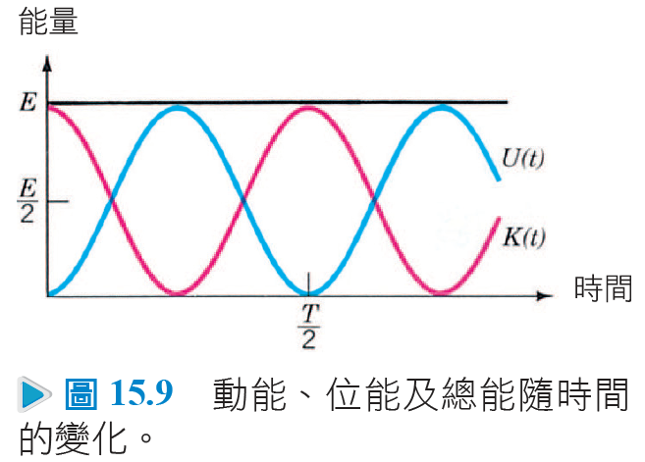
15.3 簡諧運動中的能量
圖 15.9 顯示 K 及 U 如何隨時間變化，其中 φ 設為 0。

Slide 30
15.3 簡諧運動中的能量
從圖 15.8 可看出物體在一個彈簧所建立的位(能)阱中(見 8.8 節)。所有的 SHM 都是拋物線位阱，即位能與位移平方成正比。

Slide 31
例題 15.5
在例題15.2 中一2 kg 的質點接著一k = 200 N/m 的彈簧，其位移為
(a) 當t = π/15 s，求K、U 及E；(b) 當x = A/2 時的速率？
解

Slide 32
練習題2
x 為何值時K = U ？以A 表之並與圖15.8 比較。

Slide 33
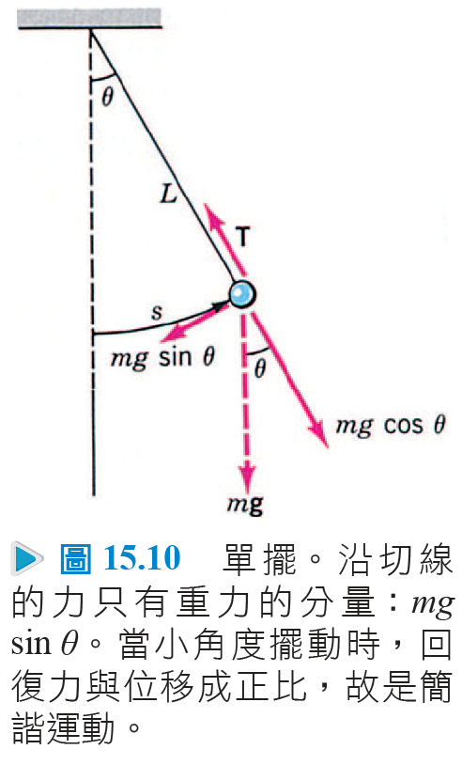
15.4 擺
一單擺為一理想系統，是指一質點吊在一無質量繩之下。
圖 15.10 為一擺長 L，擺錘(pendulum bob)質量 m 的單擺。

Slide 34
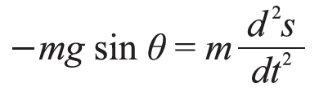
15.4 擺
到最低點弧距為 s = L θ ，θ 為擺線與鉛直線之夾角(以弳為單位)。擺錘沿著切線方向的淨力為重力沿切線分量。其牛頓第二定律為
負號乃因 s 的定義而來。其物理意義為：重力分量恰成為回復力。當角度小時 sin θ ≈ θ，其中 θ 單位為弳。

Slide 35
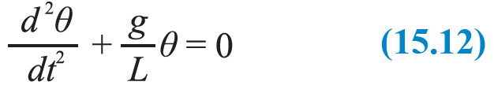
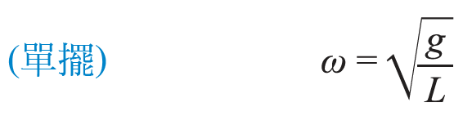
15.4 擺
因 s = Lθ，可代入 d ²s/dt ² = L d ²θ/dt ²，且代入 sin θ < θ 上式可得
和 15.5 式 SHM 比較可知在小角度近似下，單擺以下列角頻率做簡諧運動

Slide 36
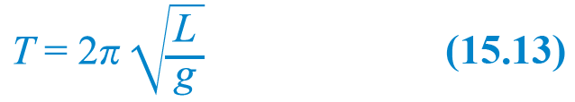
15.4 擺
其週期為
此週期和質量及振幅均無關(伽立略的發現)。

Slide 37
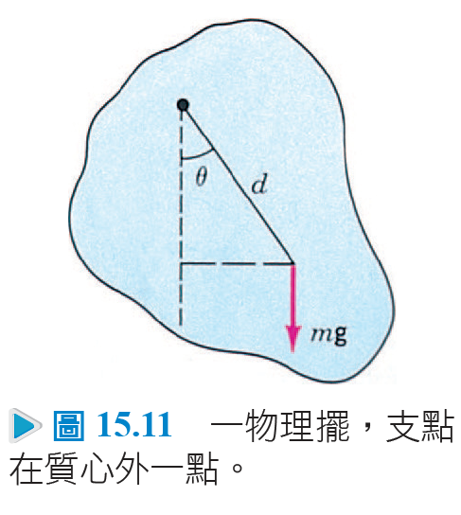
物理擺
在圖 15.11 中，一物體以一沒通過質心的無摩擦軸吊起。
此即成為一物理擺(physical pendulum)，在小角度時做簡諧運動。

Slide 38
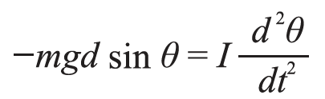
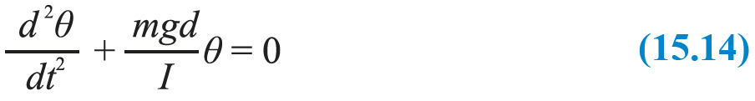
15.4 擺
若 d 為質心到懸吊軸的距離，回復力即為 −mgd sin θ(向著 θ 減少之方向)。由轉動的牛頓第二定律，τ = Iα，得 其中 I 為對此給定軸的轉動慣量。
若以小角度近似，sin θ ≈ θ，可得 即為簡諧振盪的方程式。

Slide 39
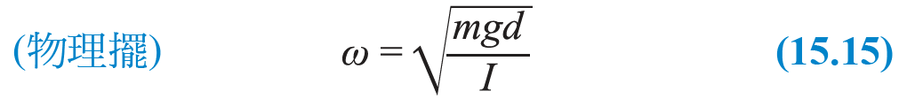
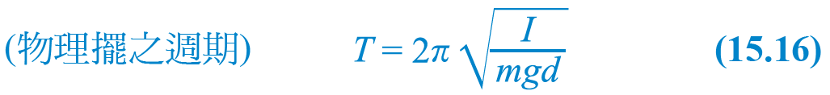
15.4 擺
和 15.5 式比較得 及
若質心位置及 d 已知，則測量週期即可求得此物的轉動慣量。

Slide 40
例題 15.6
一單擺擺長0.4 m 由與鉛直夾20° 角處釋放。求(a) 其週期；(b) 在最低點處的速率。(c) 若擺錘質量50 g，其總能為何？
解

Slide 41
例題 15.7
一單擺角位移為 ，擺錘質量為0.4 kg。試求：(a) 此單擺擺長；(b) t = 0.25 s 時擺錘的速度。
解

Slide 42
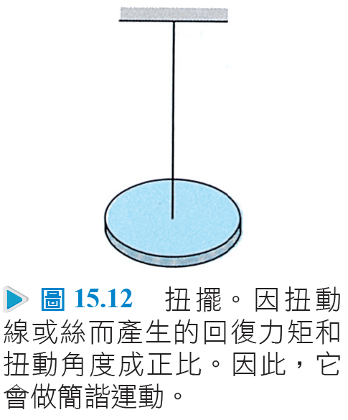
15.4 擺
扭擺
考慮一物體，如盤或棒，如圖 15.12 以一線懸吊著。當線扭轉 θ 角，回復力矩 τ 依虎克定律：τ = −κθ，κ 稱為扭擺常數(torsional constant)
若線扭了之後放開，此振盪系統稱為扭擺(torsional pendulum)。

Slide 43
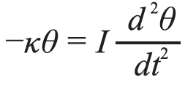
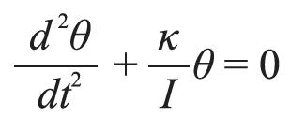
15.4 擺
牛頓第二定律的轉動型式，τ = Iα，成為:
可寫為如下形式：

Slide 44
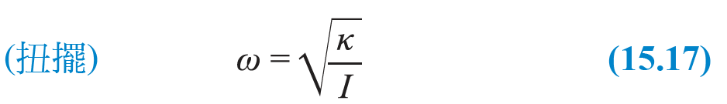
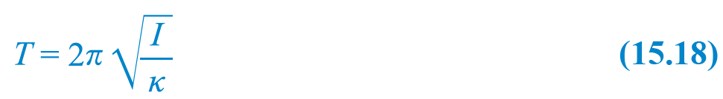
15.4 擺
這恰為一簡諧振子具有角頻率
週期為
只要不超過系統的彈性限度，它都做簡諧運動。

Slide 45
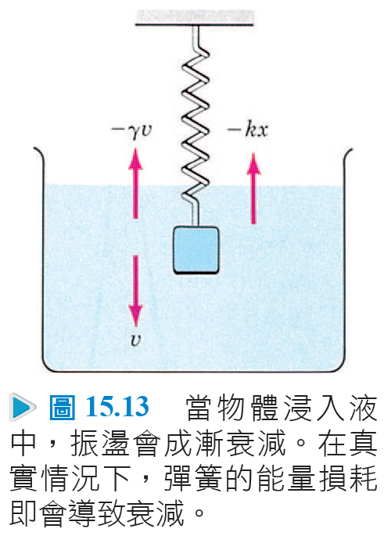
15.5 阻尼振盪
迄今我們都忽略在真實情況下都不可避免的能量損失。
這可能因外部流體的阻力或系統內摩擦而引起。能量及振幅，在阻尼振盪(damped oscillations)情況下隨時間遞減。

Slide 46
15.5 阻尼振盪
要寫下阻尼振盪的方程式，考慮如圖 15.13 中所示的情形：一物體浸在液中。

Slide 47
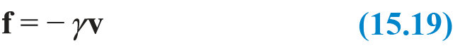
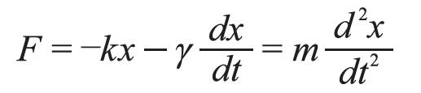
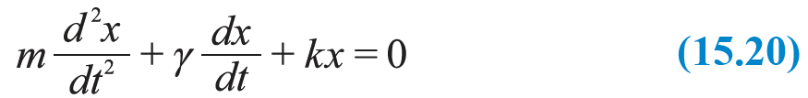
15.5 阻尼振盪
當速度不快時，阻力和速度成正比： 其中 γ，因次 kg/s，為阻尼常數。
若不計浮力，由牛頓第二定律可得 其中 x 為到平衡點距離。方程式可寫成如下：

Slide 48
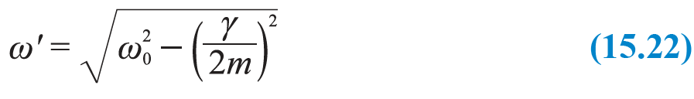
15.5 阻尼振盪
此方程式在其他機械或非機械的阻尼振盪裡也可得到。經驗告訴我們此物體的振幅一定愈來愈小。可用代入法驗證 15.20 式的解為
阻尼角頻率(damped angular frequency)ω′ 為

Slide 49
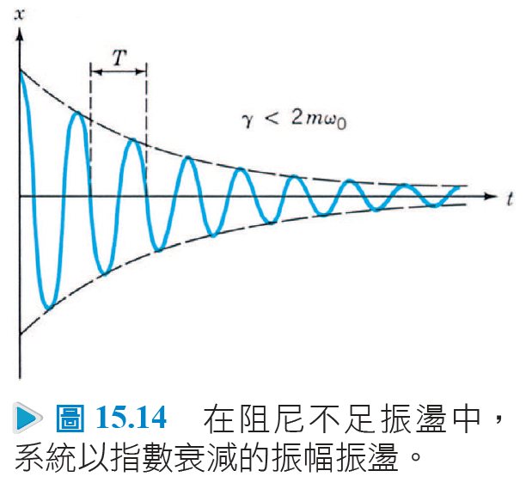
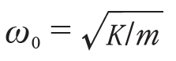
15.5 阻尼振盪
阻尼角頻率 ω′ 較小於自然角頻率(natural angular frequency)
要使 ω′ 為實數，條件 γ/2 m < ω₀，或相等的 γ < 2 mω₀ 必須滿足。當 ω′ 為實數時為次阻尼(underdamped)振盪。如圖 15.14 所示。

Slide 50
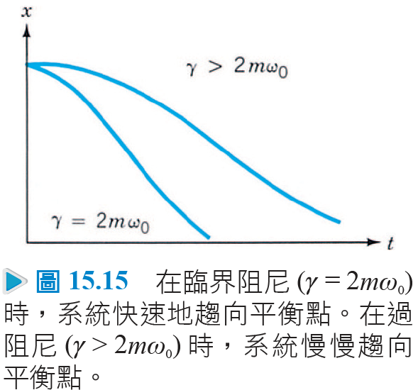
15.5 阻尼振盪
振幅的衰減為 衰減週期為 T′ = 2π/ω′。
當阻尼大到使 γ > 2m ω₀， ω′ 為虛數。在此情形下，並沒有振盪產生，系統慢慢的移向平衡點。自動回關的門及唱盤的唱針臂回復裝置，都是屬於過阻尼(overdamped)狀態。

Slide 51
15.5 阻尼振盪
當 γ = 2m ω₀， ω′ = 0 此時系統也沒有振盪產生。此種臨界阻尼(critical damping)狀態使系統以最短時間回到平衡點。

